Slide 1
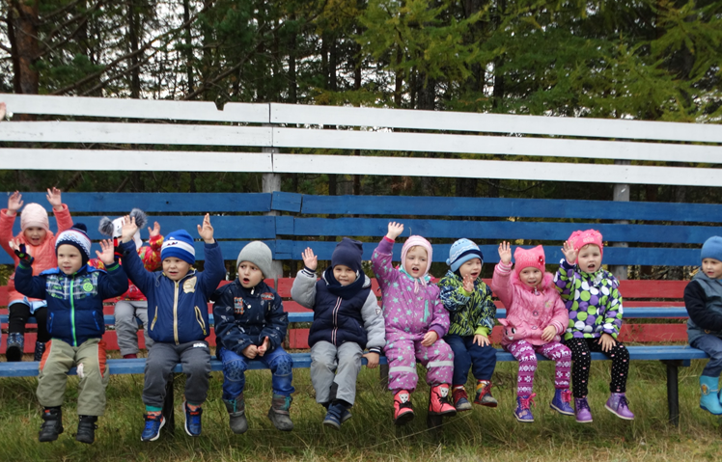
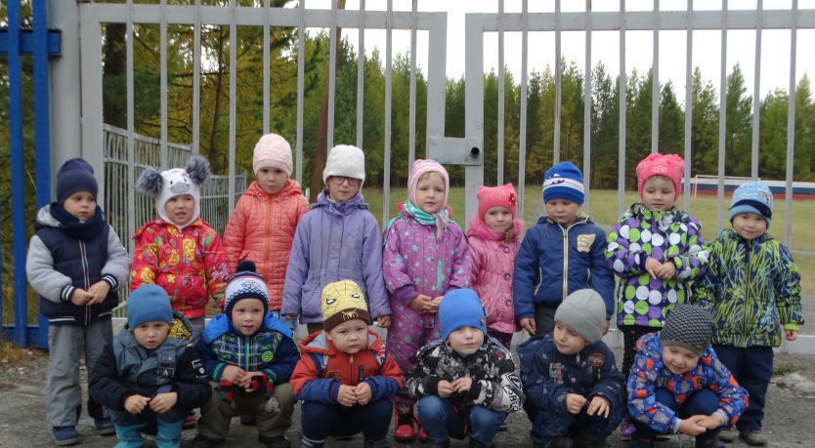
«Мы за здоровый образ жизни!»
Последние тёплые осенние деньки сентября дети нашего детского сада
провели на прогулке с пользой для здоровья
Свежий воздух малышам
нужен и полезен -
помогает их носам
избежать болезней.

Slide 2
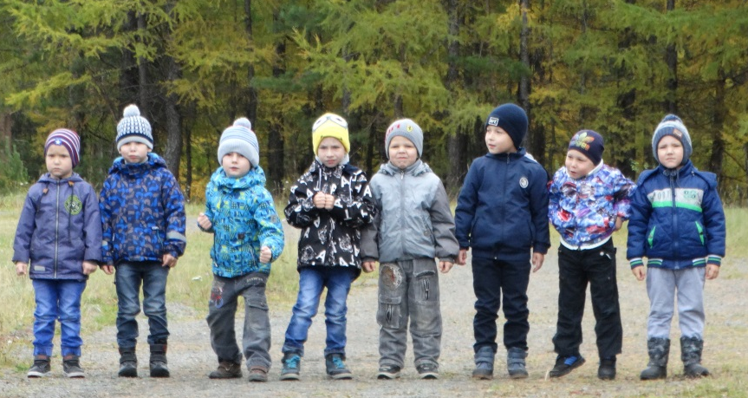
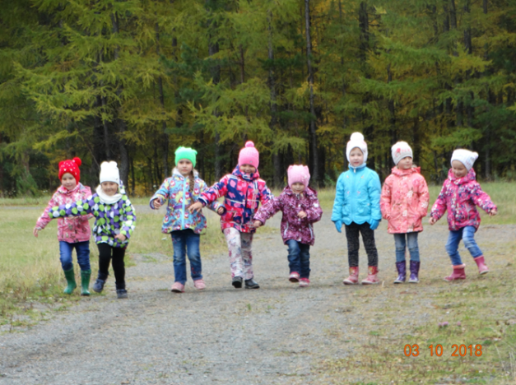
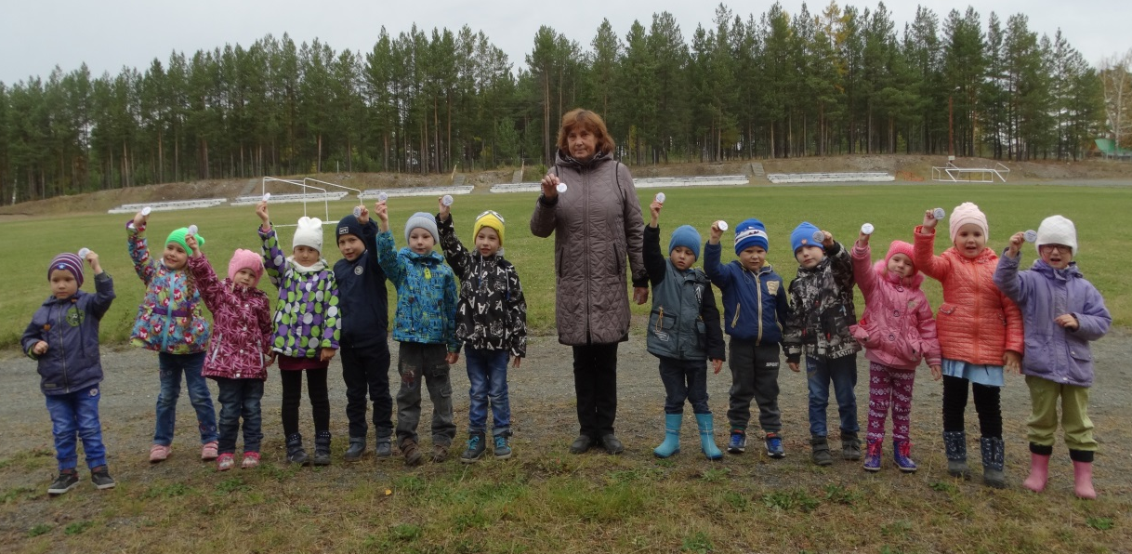
Осенний кросс
3 октября провели на стадионе «Олимп»
Свободные движенья,
Мне дышится легко!
В отличном настроенье
Бегу я далеко.

Slide 3
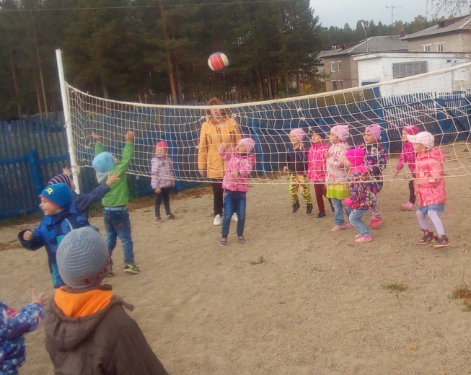
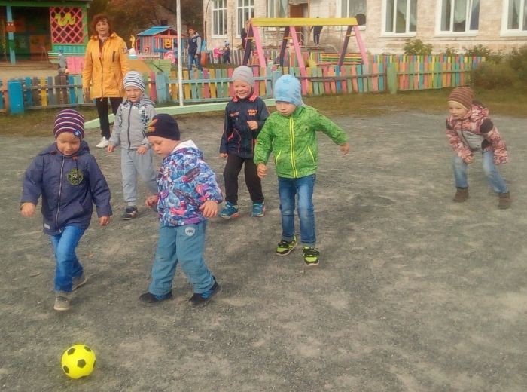
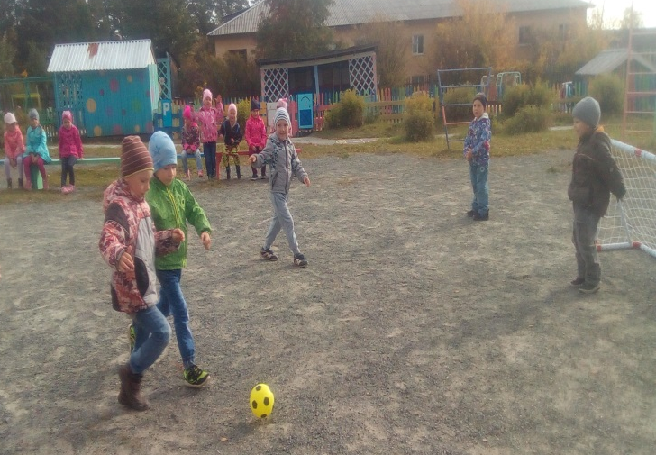
Спортивные игры
Игра в пионербол
Игра в футбол
На площадку для детей
поспешим гурьбой.
Места много для затей
там для нас с тобой.
Игра игрой сменяется,
Кончается игра,
А дружба не кончается.
Ура, ура, ура!

Slide 4
Спортивные соревнования и эстафеты
27 сентября

